Slide 1


PEMBAHASAN SOAL TKA
MGMP BAHASA INDONESIA

Slide 2
SOAL LOTS DAN SOAL HOTS
Soal LOTS menguji kemampuan mengingat dan pemahaman dasar, sedangkan soal HOTS menguji kemampuan analisis, evaluasi, dan kreasi.

Slide 3
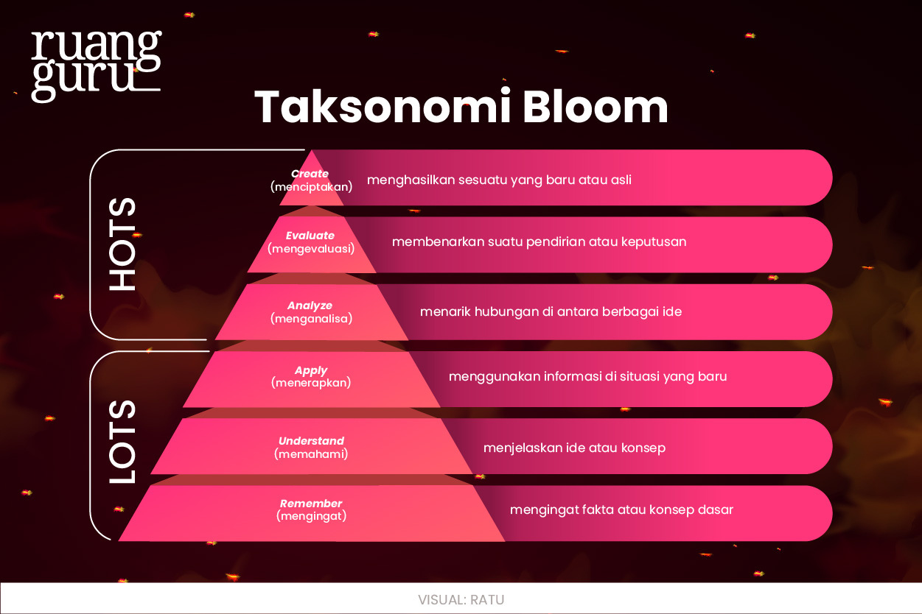

Slide 4
CIRI SOAL LOTS
  Level kognitif C1 (mengingat), C2 (memahami), dan C3 (mengaplikasikan).
  Fokus pada hafalan, penjelasan ulang, atau perhitungan langsung.
  Tidak memerlukan analisis mendalam atau konteks masalah nyata yang rumit.

Slide 5
CIRI SOAL HOTS
  Level kognitif C4 (menganalisis), C5 (mengevaluasi), dan C6 (mencipta).
  Menggunakan stimulus seperti teks, gambar, grafik, atau kasus nyata.
  Menuntut siswa memecahkan masalah, menarik kesimpulan, atau membuat keputusan. [1, 2, 3, 4]

Slide 6
CONTOH SOAL HOTS

